Slide 1
Детско-родительский проект
В О Д А
Руководитель проекта - воспитатель Алексеева А.А.

Slide 2
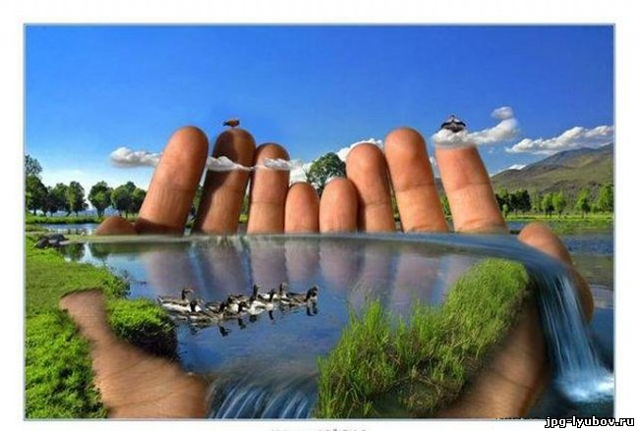
Вы слыхали о воде?
Говорят, она везде!
В луже, в море, в океане
И в водопроводном кране.
Как сосулька, замерзает,
Ледником в горах зовётся,
В лес туманом заползает
Мы привыкли, что вода –
Наша спутница всегда!
Лентой серебристой вьётся
Без неё нам не умыться.
Не наесться, не напиться.
Смею вам я доложить:
Без неё нам не прожить

Slide 3
Тело человека на 2/3 состоит из воды
Земля – голубая планета.
2/3 поверхности Земли - Вода

Slide 4
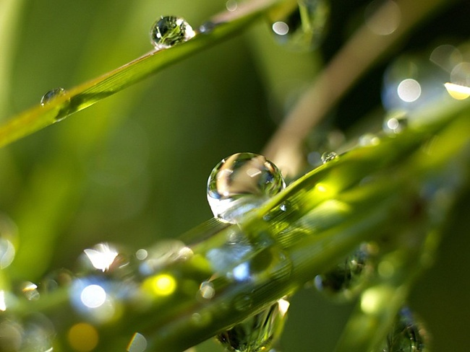
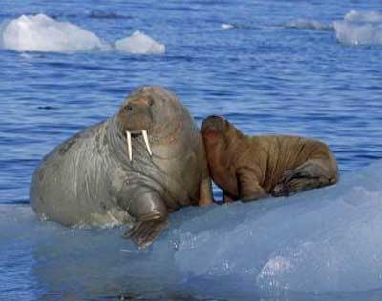
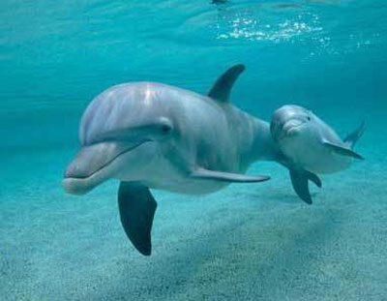
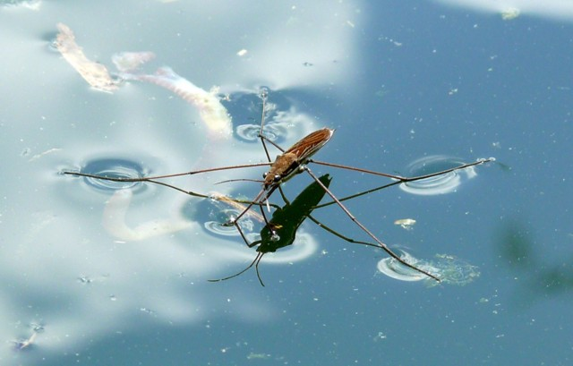
Вода – это жизнь.

Slide 5
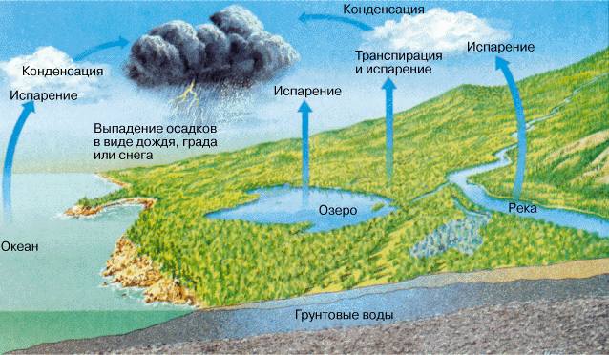
Круговорот воды в природе

Slide 6
С в о й с т в а в о д ы
1. Вода не имеет вскуса
4. Вода – растворитель.
2. Вода бесцветна.
5. При нагревании вода
расширяется
3. Вода не имеет запаха.
6. При охлаждении вода
сжимается.

Slide 7
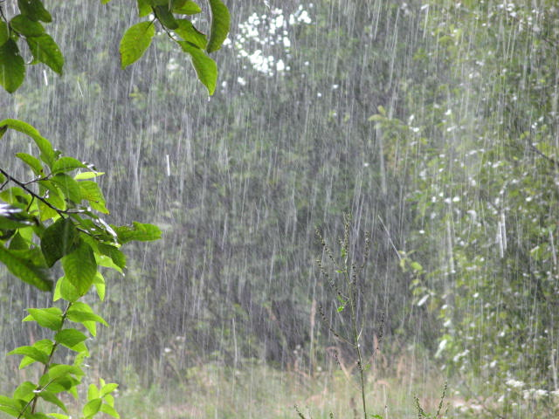
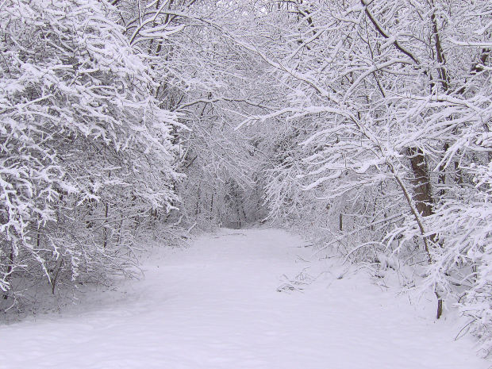
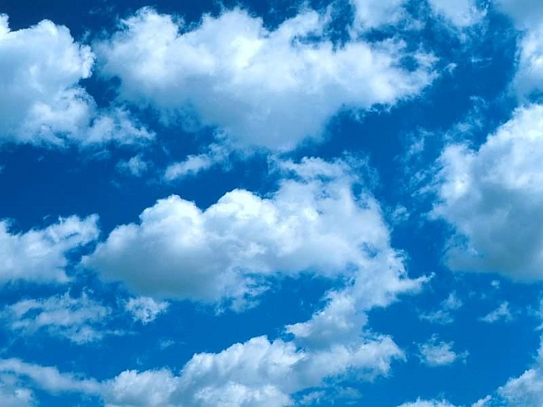
Состояния воды
Твердое
Жидкое
Газообразное

Slide 8
Опыты с водой
Вода и яйцо. (2 стакана с водой , в один стакан добавить соль. В простой воде яйцо тонет, а в соленой - нет )
Вода и другие вещества
Вода , подсолнечное масло и краска.
Вода, сода, уксус.
ВСЕ ОПЫТЫ ВЫПОЛНЯЮТСЯ ПО КОНТРОЛЕМ ВЗРОСЛОГО И В ПЕРЧАТКАХ.

Slide 9
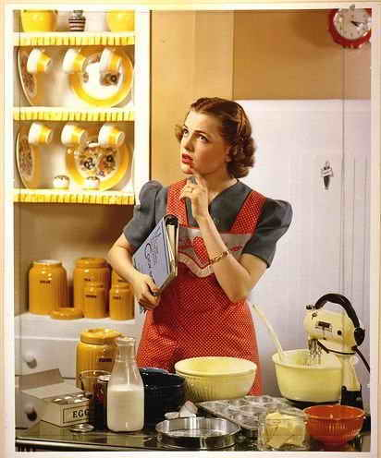
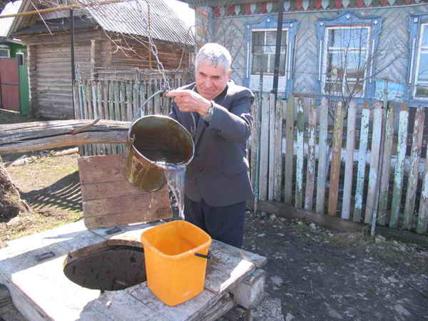
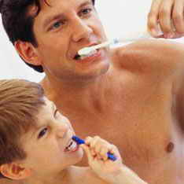
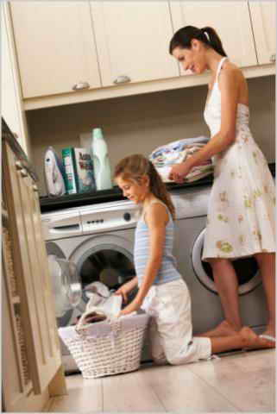
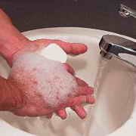

Slide 10
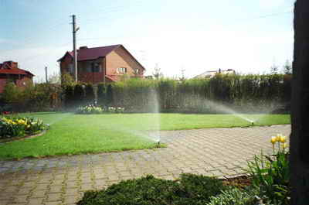
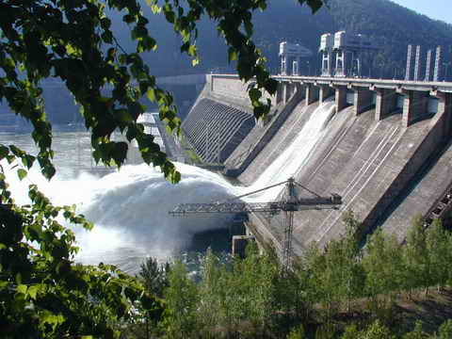
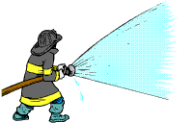
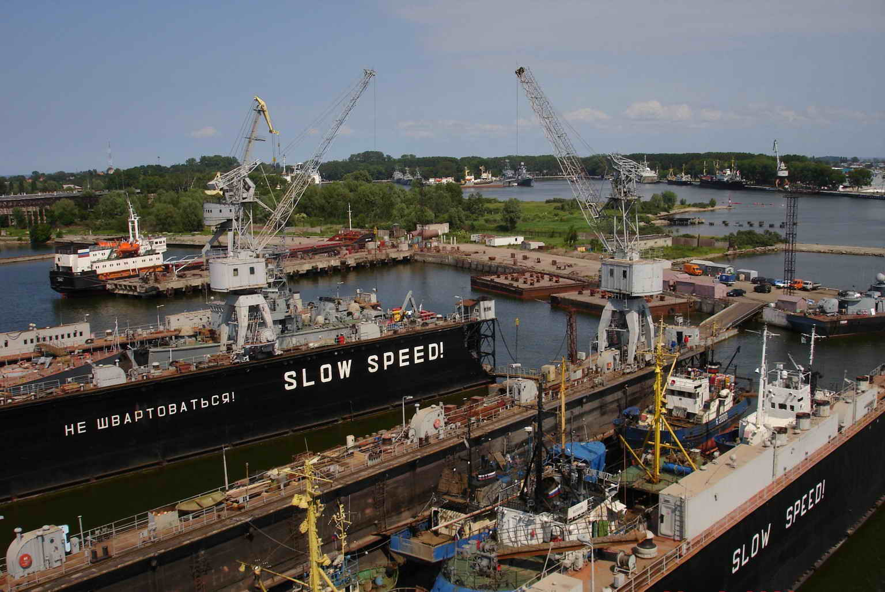

Slide 11
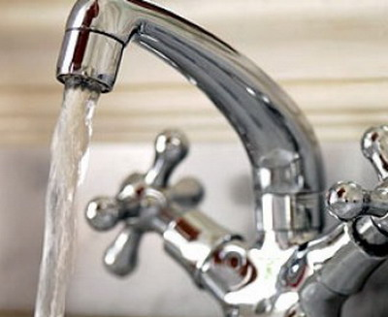
А знаете ли вы, что ...
По нормам на каждого жителя города приходит-
ся 220 литров воды в сутки.
Принимая душ в течение 5 минут, вы расходуете
около 100 литров воды.
Каждый раз, когда вы
чистите зубы, вы
расходуете 1 литр
воды.

Slide 12
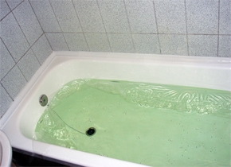
Наполняя ванну лишь до половины, вы расходу-
ете не менее 150 литров воды.
Разовый смыв в туалете – 8 – 10 литров.
Каждая стирка белья
в стиральной машине
требует свыше 100
литров воды.

Slide 13
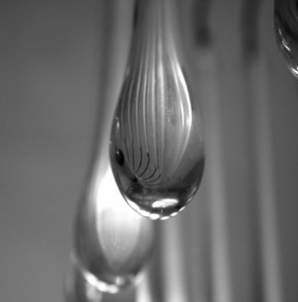
Через обычный водопроводный кран проходит
15 литров воды в минуту.
Через незакрытый кран выливается около 1000
литров воды за час.

Slide 14
Потребление воды – не объемлемая часть жизни человека и общества.
Потребляя воду нужно помнить, что необходимо бережно её использовать, не допускать того, чтобы вода просто так лилась, через не закрытый кран.

Slide 15
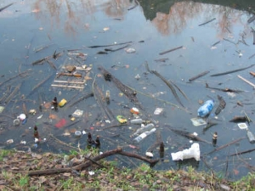
Самый опасный враг Воды – загрязнение!

Slide 16
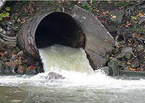
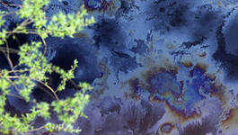
Источники загрязнения воды
сточные воды заводов
1 л сточных вод приводит в негодность 100 л чистой воды.
разливы нефти
5 граммов нефтепродуктов затягивают плёнкой 50 квадратных метров поверхности воды.
мусор

Slide 18
Спасибо за внимание!

